Slide 1
Loopbaan en burgerschap
Kwalificatie eisen 2016

Slide 2
Waarom?
Om goed in de samenleving mee te kunnen doen is een voorbereiding alleen op jouw beroep niet voldoende.
Bijv.
- sturing geven aan jouw loopbaan
- vitaal burger zijn
- kritisch consument zijn
Etc.

Slide 3


Loopbaan:
Oriëntatie voor de maatschappij
Ontwikkeling en voor je persoonlijke ontplooiing
Inzicht in eigen kwaliteiten, mogelijkheden, waarden en motieven
Oriëntatie en inzicht op de arbeidsmarkt
oriëntatie en inzicht in vervolgopleidingen en doorstroommogelijkheden

Slide 4



Burgerschap:
dimensie= 1) Afmeting 2) Aspect 3) Afmeting in iedere richting 4) Diepte 5) Formaat 6) Grootte 7) Maat 8) Omvang 9) Oogpunt 10) Proportie 11) Proporties 12) Wiskundige term
Indeling in dimensies :
1.1 politiek-juridische dimensie
1.2 economische dimensie
1.3 sociaal-maatschappelijke dimensie
1.4 vitaal burgerschap

Slide 5

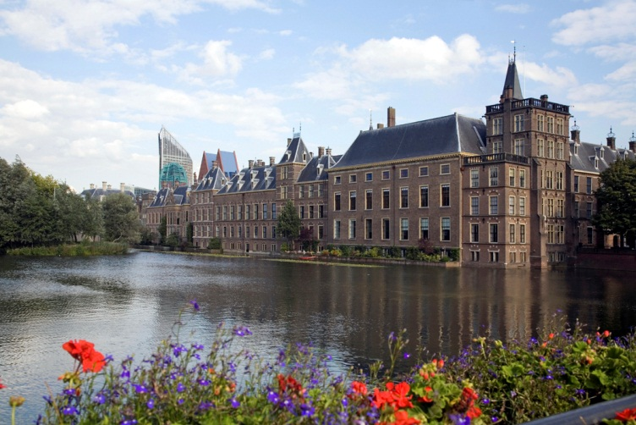




De politiek-juridische dimensie:
Stemmen bij verkiezingen
Betrokkenheid bij de besluitvorming binnen allerlei niveaus: buurt, gemeente, regio, landelijk en Europees
Betrokkenheid bij onderwerpen zoals duurzaamheid, veiligheid, ondernemerschap, internationalisering, interculturaliteit en levensbeschouwing

Slide 6
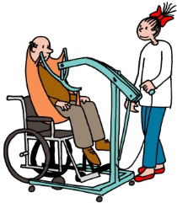

De economische dimensie
* Bijdrage leveren aan het arbeidsproces + arbeidsgemeenschap
* Adequaat en verantwoord als consument deel te nemen aan de maatschappij
Rechten en plichten
consumenten
regels en procedure
Eigen financiële
speelruimte

Slide 7
De sociaal-maatschappelijke dimensie:
Goed functioneren in de eigen woon- en leefomgeving, in zorgsituaties, in school
Accepteren van verschillen en culturele verscheidenheid
Kritische consument denkt duurzaam
Kennis culturen
Invloed sociale en professionele netwerken

Slide 8

Vitaal burgerschap
Reflecteren op eigen leefstijl
Zorgdragen voor eigen vitaliteit
Afstemming tussen werken, zorgen, leren en ontspannen
1) Cruciaal 2) Energiek 3) Fris 4) Fit 5) Fundamenteel 6) Het leven betreffend 7) Krachtig 8) Kras 9) Kwiek 10) Levendig 11) Levenskrachtig 12) Lustig 13) Levenslustig 14) Nog flink 15) Spitant 16) Sterk 17) Sthenisch 18) Vol geestkracht 19) Vinnig 20) Vief 21) Zich gezond voelend

Slide 9
http://www.gezondheidsrisicotest.nl/ http://www.depressie.nl/zelftest-depressie/ en ongein op: http://www.alle-tests.nl
Wil je jezelf testen?

Slide 10

Datum: | Welke activiteit – workshop – gastles ? | Politiek juridische dimensie | Economische dimensie | Sociaal maatschappelijke dimensie | Vitaal burgerschap | bewijs: | Handtekening aanwezige docent
Aftekenkaart loopbaan & burgerschap LB
Zet datum + jaartal in 1e tabel Omschrijf activiteit/workshop/gastles in de 2e tabel Kruis betreffend domein aan Bewijs: geef je bewijs (foto,verslag,folder etc.) een nummer en voeg dit toe aan portfolio Aanwezige docent/begeleider geeft handtekening bij aanwezigheid

